Slide 1
HLAVNÍ MILNÍKY VE VÝVOJI MODERNÍCH SYNTAKTICKÝCH TEORIÍ
- Tradiční pojetí tzv. analytické syntaxe vychází z věty (souvětí) jako celku a rozkládá ji na větné členy - antické koncepce, středověké gramatické školy.
- F. de Saussure, Cours de linguistique générale (1916)
vztahy syntagmatické X vztahy paradigmatické
Termín „syntagma“
- Strukturalisté (např. PLK) spíše fonologie,
ALE Vilém Mathesius: aktuální větné členění

Slide 2
Dvě základní syntaktické koncepce:
1) závislostní
+ později valenční syntax
2) bezprostředněsložková (generativní) syntax

Slide 3
Ad 1) Závislostní (dependenční) syntax:
A - Tradiční pojetí analytické syntaxe
Vztah závislosti mezi jednotlivými slovy,
spojení členu řídícího + závislého (Ertl-Gebauer: základní + rozvíjející)
● u nás systematické zpracování:
Jan Gebauer – Václav Ertl, Mluvnice česká pro školy střední a ústavy učitelské (1890) II. díl Skladba
Václav Ertl, Mluvnice česká (1914-1928);
František Trávníček, Příruční mluvnice jazyka českého (1930, 1936, 1938);
1929 – FT vydává poslední díl Gebauerovy Historické mluvnice (Skladbu)
● v Itálii: tradiční analisi logica della proposizione x del periodo (striktní oddělování jednoduché věty x souvětí, podmět, přísudek, complementi)

Slide 4
Moderní pojetí závislostní syntaxe – valenční syntax
LUCIEN TESNIÈRE: Eléments de syntaxe structurale (1959):
analytická syntax: od hotové věty k větným členům
x valenční syntax: větotvorné jádro, slovesný uzel (VF), valenční potenciál → ZVS (větné vzorce) → větné celky.
(jako morfematika x slovotvorba).
U nás:
Vladimír Šmilauer: Novočeská skladba (1947), Učebnice větného rozboru (1958)
ale: Šmilauer podmět - přísudek (zákl. skladební dvojice) x Tesnière – predikát + valenční doplnění
V Itálii např.: Francesco Sabatini.

Slide 5
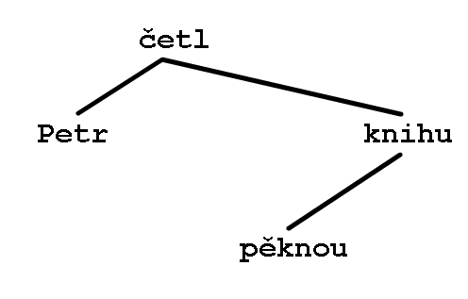
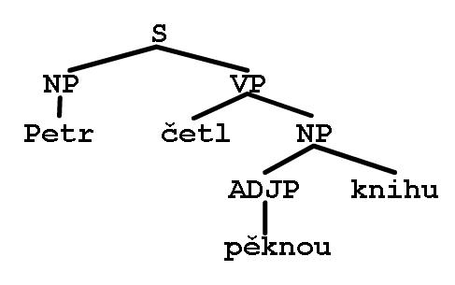
Závislostní (dependenční) gramatika (DG)
- dependency rules, strojový překlad, formalizovaná, matematická teorie grafů, záv. stromy (dependency trees). - - Funkční generativní popis (FGD) P. Sgalla.
závislostní x bezprostředněsložkový strom

Slide 6
● Základní vztahy mezi slovy ve větě:
a) Subordinace (závislost, determinace), vyj. hypotaxí
Závislost vyjádřena:
kongruencí - rekcí – adjunkcí (přimykáním)
b) Koordinace (vyj. parataxí); apozice (adordinace)
x nechoď ven, nastydneš x otec s matkou šli
●● Valence:
syntakticko-sémantické hledisko (ale i: dopis matce)
aktanty (argumenty, participanty) obligatorní x potenciální cirkumstanty (fakultativní)
Syntaktická obligatornost x fakultativnost: komplementy x adjunkty (suplementy)

Slide 7
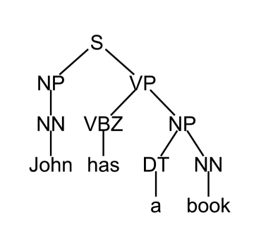
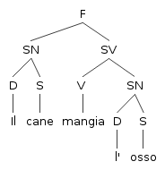
Bezprostředněsložková (IC) (generativní) syntax
L. Bloomfield, Rulon S. Wells: Immediate Constituents (1947)
Frázové stromy: John has a book.
[_{S} [_{NP} [_{NN} John]] [_{VP} [_{VBZ} has] [_{NP} [_{DT} a] [_{NN} book]]]]

Slide 8
Noam CHOMSKY (*1928)
jazykový jev nestačí popsat, je třeba ho vysvětlit
spoléhá na vlastní intuici, nikoli na korpus jazykových dat
do konce 70. let striktně jednojazyčný přístup, tj. pouze angličtina
univerzální gramatika (UG), vrozená část jazykové kompetence, společná pro všechny jazyky.
základní hloubková struktura (oznamovací věta v aktivu)
vše ostatní jsou transformace (povrchová struktura)
Gramatika je nástroj, který z konečné množiny slov generuje nekonečný jazyk – díky tzv. principu rekurzivity

Slide 9
1. fáze: Syntactic Structures (1957, č. 1966, Academia)
Omezený počet pravidel a jazykových jednotek generuje neomezený počet vět.
matematická teorie komunikace (Shannon, Waver, 1948), tzv. Markovův model.
phrase structure grammar = frázová gramatika.
Zjednodušený popis tzv. jádrové věty (kernel sentence) – všechny ostatní věty (transformace) odvozeny podle transformačních pravidel.
podcenění sémantické složky!

Slide 10
2. fáze: Aspects of the Theory of Syntax (1965)
● zrušení konceptu jádrové věty
● hloubková struktura x povrchová struktura
srov. homonymii + synonymii vět: Petr řekl Pavlovi, že ho našel.
● pojmy kompetence x performace
(srov. Saussure: langue x parole - určitá podobnost?)
3. fáze: Lectures on Government and Binding (1981),
● řízenost a vázání, principy + parametry
● subteorie: x-bar syntax, theta theory, case theory
● transformace: pravidlo Move atd.
4. fáze: tzv. minimalistický program:
Some Notes on Economy of Derivation and Representation (1988);
A Minimalist Program for Linguistic Theory (1992)
● ještě větší zabstraktnění, použitelnost na kterýkoli jazyk.

Slide 11
U nás kritika IC:
nevhodná pro jazyky s volným slovosledem, lépe aplikovatelná na angličtinu, pro češtinu lepší závislostní model.
příliš mnoho abstraktních symbolů, složité funkční projekce flexe (CP, IP apod.)
Průkopníci: Petr Sgall, Eva Hajičová, Jarmila Panevová.
x P. Sgall, ÚFAL, spíš FGD (komplexnější, spíš závislostní syntax).
V Itálii:
Luigi Burzio, Italian syntax (1986);
Luigi Rizzi, Issues in Italian syntax (1982); Relativized Minimality (1991)
Srov.: G. Graffi, Cos’è la grammatica generativa? (2008)

Slide 12
Aktuální větné členění
PLK - Vilém Mathesius – Teorie o aktuálním členění větném (1924-1961), funkční větná perspektiva.
Srov. tzv. syntaktická typologie:
Joseph H. Greenberg, Universals of Language (1966):
- SVO - jazyky germánské, románské, slovanské
- SOV - turečtina, japonština, baskičtina, LATINA
- VSO - hebrejština, berberské jazyky, welština

Slide 13
Jazyková typologie
Syntaktická t. (viz Greenberg): SVO atd.
Syntaktická generativní typologie:
pravé a levé větvení (right-/left-branching; lingue a testa iniziale/finale)
[Mi ha dato → [un consiglio → utile]].
[Dal mi → [užitečnou ← radu]].

Slide 14
Skaličkova strukturní typologie – více rovin:
typ aglutinační (gram. fce vyj. afixy, každý jen 1 funkci) → pevný slovosled, nedostatek synonymie a homonymie, malé rozlišení slov. druhů… FINŠTINA, MAĎARŠTINA
typ flektivní (gram. fce vyj. afixy, mají více funkcí) → volný slovosled, bohatá synonymie, rozlišení slovních druhů, vedlejší věty... ČEŠTINA, LATINA
typ introflektivní (jako předchozí, ale změny v kořenu slova) – částečně NĚMČINA (wir trinken – tranken)
typ izolační (každá gram. fce zvláštní slovo) → malá synonymie, malé odlišení slovních druhů, pevný slovosled.. VIETNAMŠTINA, ANGLIČTINA
typ polysyntetický (složeniny): není nikde dominantní, uplatňuje se např. v NĚMČINĚ

